Slide 1

Avancées du projet ALDEN
Séminaire NACRE – 22/23 janvier 2024
Pierre LECONTE, Dorian BELVERGE
CEA/DES/IRESNE/DER/SPRC/LEPh

Slide 2
Plan de la présentation
Historique du projet
Finalisation de l’analyse des données ²³⁵U en thermique
Mesures récentes au PTB sur ²³⁸U
Préparation de la prochaine campagne ILL sur le ²⁴¹Pu
Perspectives futures
Synthèse bibliographique

Slide 3
Historique du projet
1

Slide 4
Historique du projet
Objectif du projet:
  Acquérir des données expérimentales de précision sur les données de neutron retardé (multiplicité, données cinétiques par groupe)
  Contribuer à JEFF-4 par des évaluations maîtrisées incluant des données de covariance
Principe général
  Mesures de type macroscopique:
    Sommation sur les précurseurs
    Ponctuelle en énergie
    Mono-isotope fissile
  Logique de complétude
    Thermique: U3, U5, Pu9, Pu1
    Rapide: U8, U5, Pu9
Moyens
  Développement de détecteur de neutron retardé (de type ‘LOENIE’)
  Développement de cibles (chambres à fission, échantillons inertes)
  Utilisation de faisceaux neutrons thermiques (ILL) et rapides (PTB)
  Instruments de test et de calibration (NPL, AMANDE, GENESIS)

Slide 5
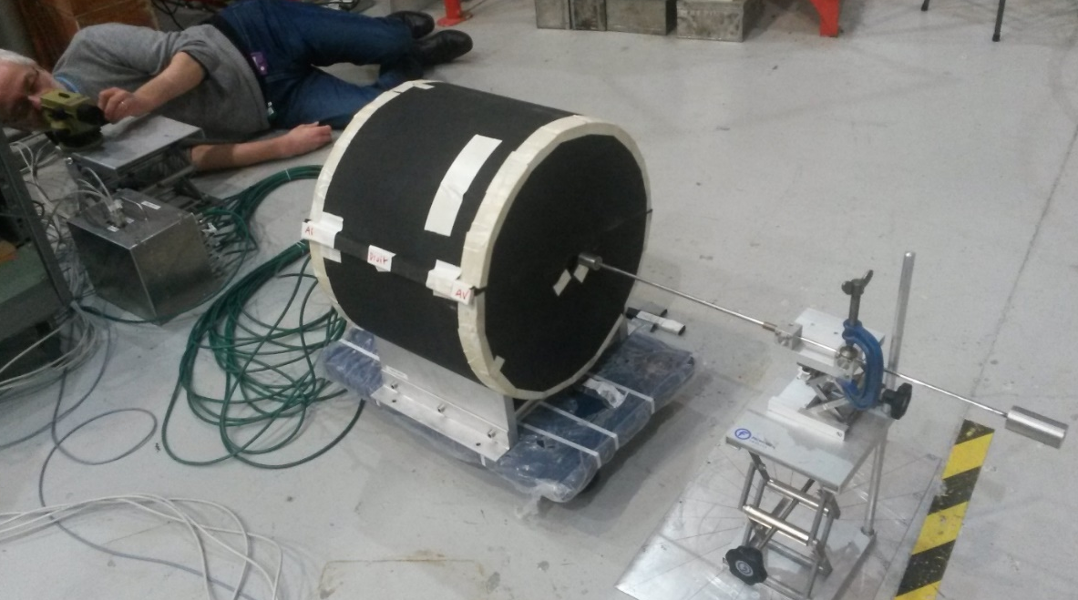
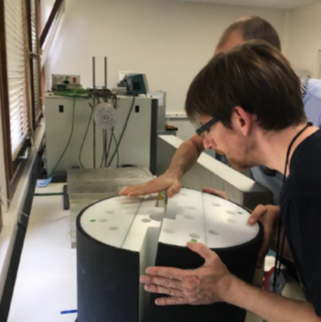
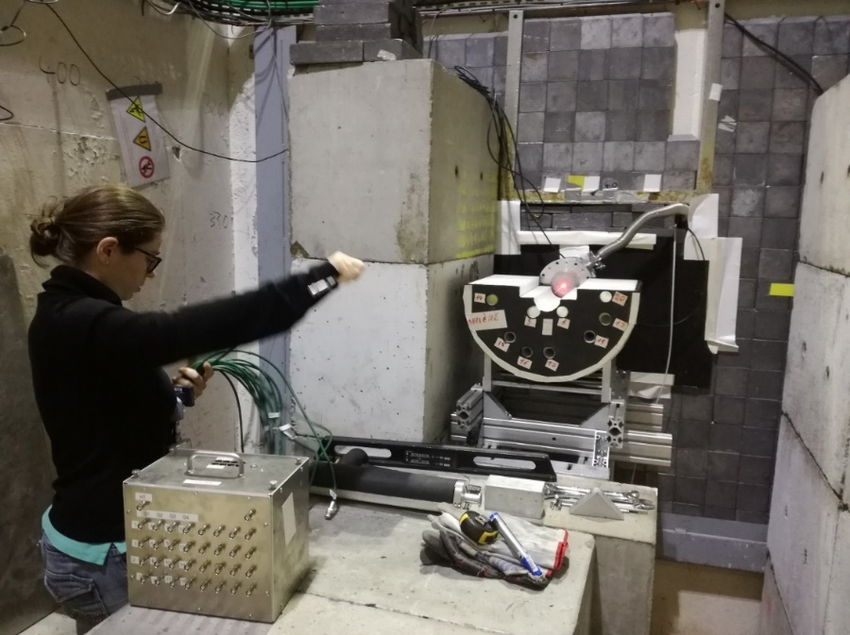
Historique du projet
Les campagnes de mesures
Design et fabrication d’un long compteur LOENIEv2
Juillet 2018 : 1er test d’intégration au LPSC
Septembre 2018 : campagne ILL n°1 sur ²³⁵U
Janvier 2019 : étalonnage au NPL
Mars 2019 : étalonnage sur AMANDE
Juin 2019 : campagne ILL n°2 sur ²³⁵U
Mars 2021 : campagne ILL n°3 sur ²³⁵U, ²³⁹Pu et ²³³U
Décembre 2021 : 2e campagne de calibration au NPL
2022 : 2 campagnes tests à GENESIS (LPSC)
2022/2023: 2 campagnes tests à PIAF (PTB)
2023 : campagnes n°4 et n°5 à PIAF sur ²³⁸U(PTB)
LPSC
NPL
AMANDE
NPL
GENESIS
PTB/PIAF
2018
2019
2020
2021
2022
2023
09/18 ILL
²³⁵U
06/19 ILL
²³⁵U
03/21 ILL
²³³U + ²³⁹Pu
02/23 PTB
²³⁸U
09/23 PTB
²³⁸U

Slide 6
Finalisation de l’analyse des données ²³⁵U en thermique
2
P. Leconte, Dorian Belverge, D. Bernard, A. Chebboubi, G. Kessedjian, D. Foligno, B. Geslot, A. Sardet, P. Casoli, T. Kooyman, A. Pépino, C. Domergue, D. Doré, X. Ledoux, L. Mathieu, O. Méplan, A. Billebaud, B. Cheymol, N. Marie, FR. Lecolley, JL. Lecouey, U. Koester, T. Soldner and P. Mutti,
Accurate measurements of delayed neutron yield and group parameters – Methodology and application to 235U(nth,f),
Accepted for EPJ-A (jan 2024)

Slide 7
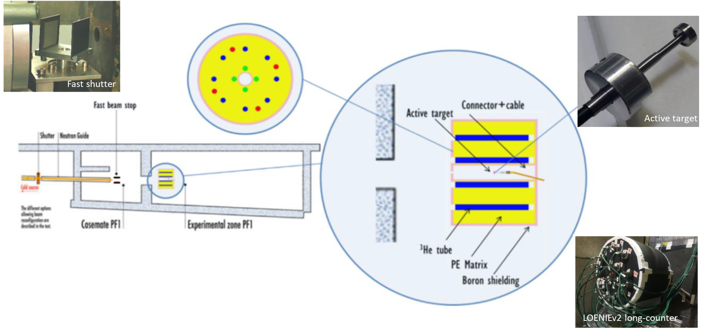
Finalisation de l’analyse des données ²³⁵U
Set-up expérimental sur l’instrument PF1B (ILL)

Slide 8
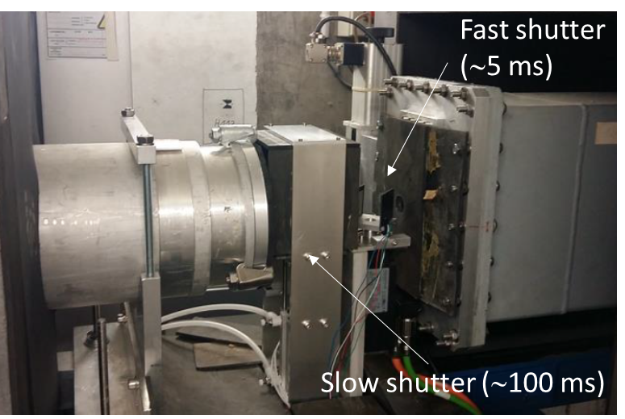
Finalisation de l’analyse des données ²³⁵U
1ere campagnes 2018:
  Thèse Daniela FOLIGNO
  Problèmes de réglage de seuils de discrimination: perte de 80% des données acquises
2e campagne 2019:
  Statistique améliorée
  Large diversité de cycles d’irradiation
  Ajout d’une photodiode pour synchronisation des mesures avec la coupure faisceau
3e campagne 2021:
  Ajout d’un second shutter: réduction par 2 du bdf

Slide 9
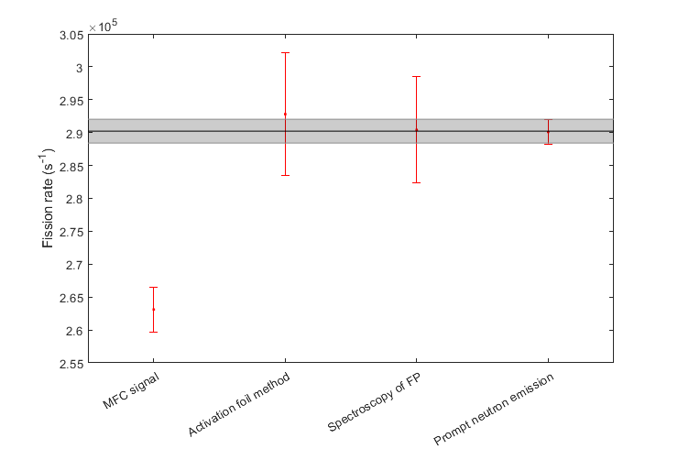
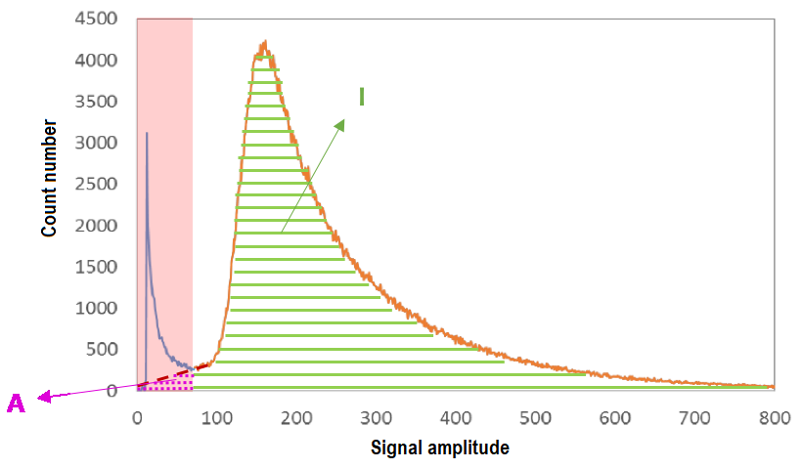
Finalisation de l’analyse des données ²³⁵U
4 méthodes de détermination taux de fission
  Dosimétrie par activation or
  Spectroscopie γ (post-irradiation) des produits de fission
  Mesure de l’émission en neutron prompt
  Utilisation du taux de comptage de la CF

Slide 10
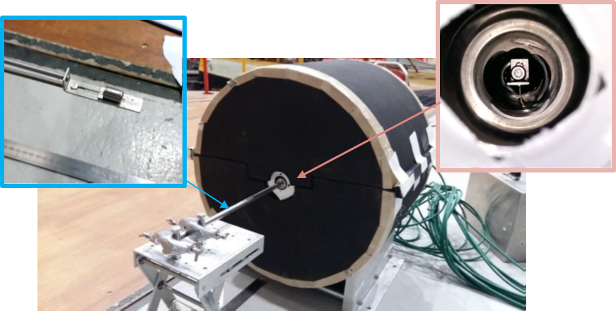

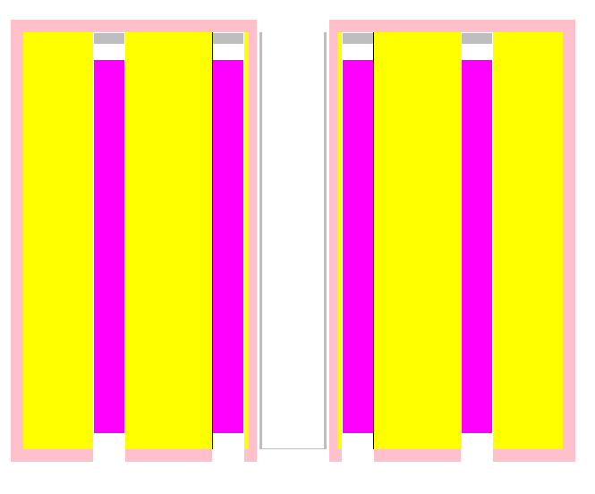
Finalisation de l’analyse des données ²³⁵U
Calibration de l’efficacité de détection (NPL)
  Diverses sources neutroniques couvrant la gamme 500 keV – 4.2 MeV
  Incertitudes de mesures <1% (1σ)
  Vérification de la correction de temps mort
  Validation du modèle Monte-Carlo (TRIPOLI4) du détecteur LOENIEv2

Slide 11
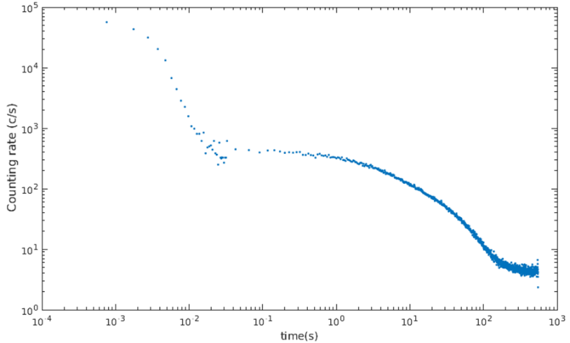
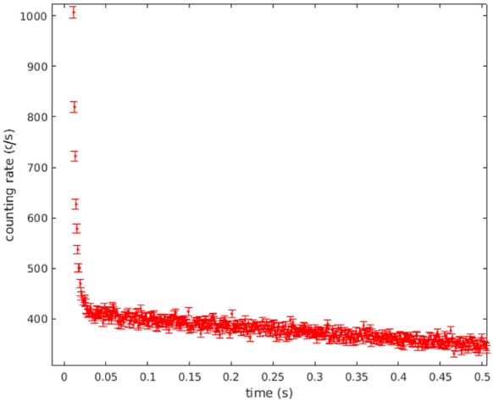
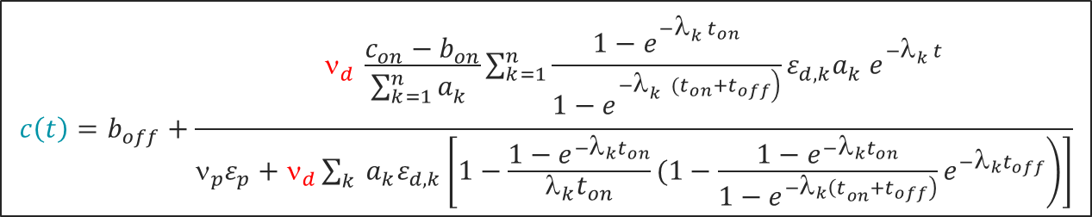
Finalisation de l’analyse des données ²³⁵U
Ajustement des paramètres du modèle
de dépendance temporelle
  Utilisation du code d’évaluation CONRAD
  Technique de marginalisation pour la prise en compte des incertitudes systématiques
Cycles 50s/550s
Observable
(taux de comptage)
Bruit de fond
$$c\left(t\right)=b_{off}+\frac{ν_{d}^{}\frac{c_{on}−b_{on}}{\sum_{k=1}^{n}{a_{k}^{}}}\sum_{k=1}^{n}{\frac{1−e_{}^{−_{k}^{}t_{on}}}{1−e_{}^{\left.−_{k}^{} (t_{on}+t_{off}\right)}}}ε_{d,k}^{}a_{k}^{}e_{}^{−_{k}^{}t}}{ν_{p}ε_{p}+ν_{d}\sum_{k}{a_{k}ε_{d,k}\left[\left.1−\frac{1−e^{−_{k}t_{on}}}{_{k}t_{on}}(1−\frac{1−e^{−_{k}t_{on}}}{1−e^{\left.−_{k}{\left(t\right.}_{on}+t_{off}\right)}}e^{−_{k}t_{off}}\right)\right]}}$$
Cycles 5s/0.5s
Normalisation
(nu prompt)
Efficacité détection

Slide 12
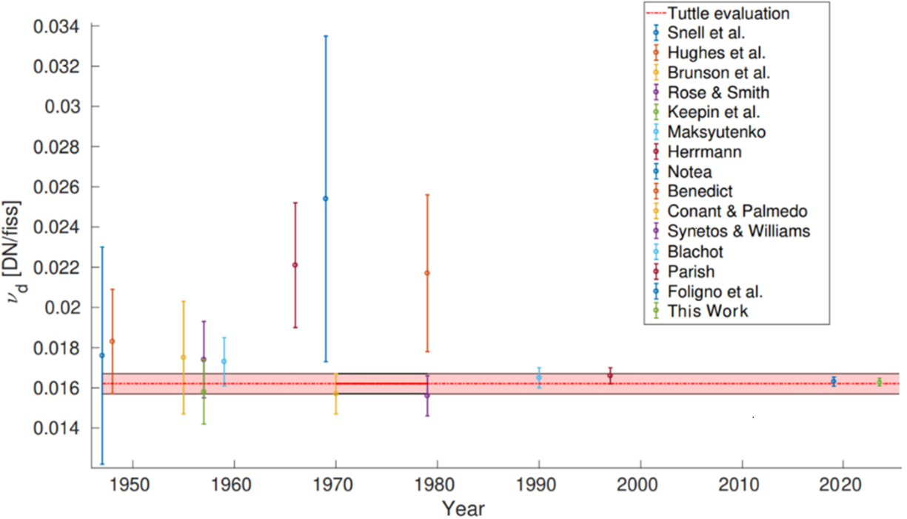
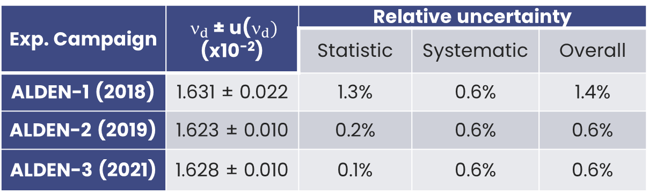

Finalisation de l’analyse des données ²³⁵U
Estimation de la multiplicité retardée
Exp. Campaign | $_{d}$ ± u($_{d})$ (x10⁻²) | Relative uncertainty
 |  | Statistic | Systematic | Overall
ALDEN-1 (2018) | 1.631 ± 0.022 | 1.3% | 0.6% | 1.4%
ALDEN-2 (2019) | 1.623 ± 0.010 | 0.2% | 0.6% | 0.6%
ALDEN-3 (2021) | 1.628 ± 0.010 | 0.1% | 0.6% | 0.6%
Valeur retenue:
$_{d}$ = (1.625 ± 0.010)%

Slide 13
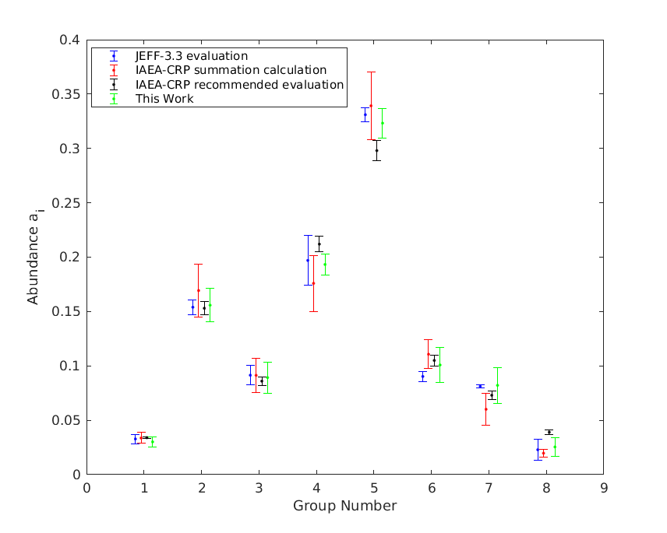
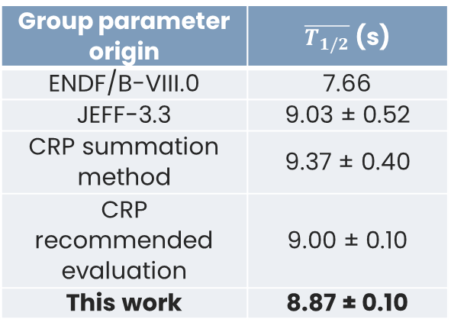
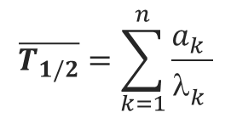
Finalisation de l’analyse des données ²³⁵U
Estimation des paramètres temporels
Group parameter origin | $\overline{T_{1/2}}$ (s)
ENDF/B-VIII.0 | 7.66
JEFF-3.3 | 9.03 ± 0.52
CRP summation method | 9.37 ± 0.40
CRP recommended evaluation | 9.00 ± 0.10
This work | 8.87 ± 0.10
$$\overline{T_{1/2}}=\sum_{k=1}^{n}{\frac{a_{k}^{}}{λ_{k}^{}}}$$
Group number | 1 | 2 | 3 | 4 | 5 | 6 | 7 | 8
T (s) | 55.45 | 24.49 | 16.31 | 5.21 | 2.37 | 1.04 | 0.424 | 0.195

Slide 14
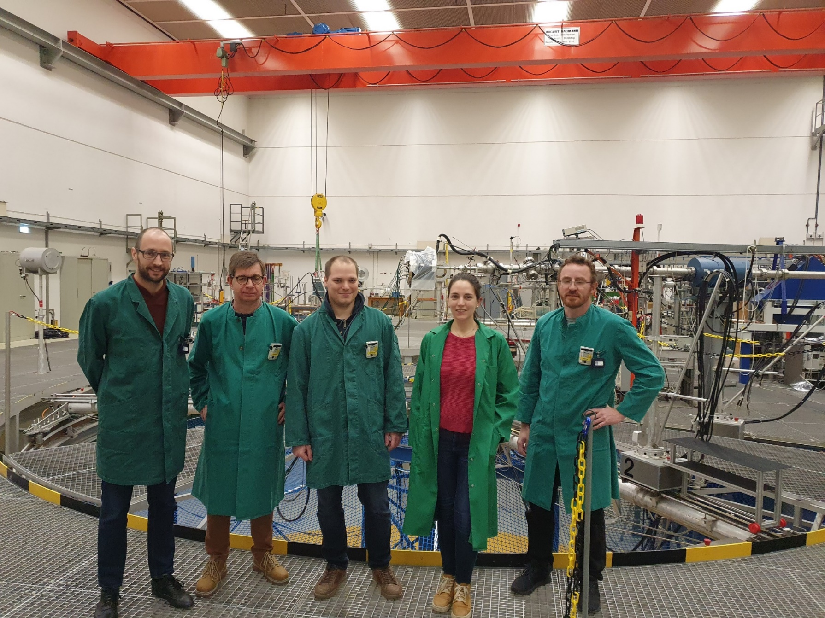
Mesures récentes au PTB sur ²³⁸U
4
De gauche à droite: P.Leconte, X.Ledoux, D.Belverge, E.Pirovano, L.Mathieu

Slide 15
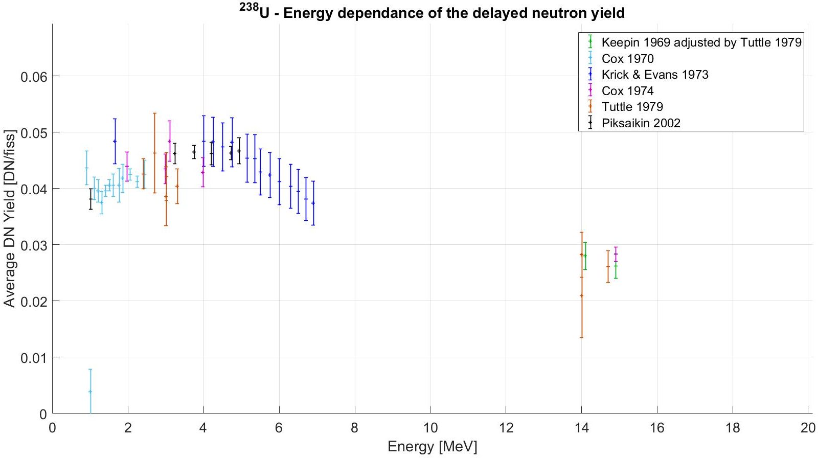

Mesures sur U238
Zoom sur l’²³⁸U
²³⁸U (n, f) : 10 – 20 % des neutrons retardés émis dans un REP *
Données de multiplicité de qualité insuffisante
  Incertitudes : 5 – 10 %
  Pas de tendance claire en fonction de l’énergie
  Zone en énergie vide : 7 – 14 MeV
  Disparités dans les évaluations
Abondances relatives peu caractérisées
  2 mesures dans le modèle à 8 groupes à 3.75 MeV et 14 MeV
Objectifs
Réalisation d’un maximum de mesures de ν_{d} entre 1.5 et 19 MeV
  Précision cible : 3 – 5 %
Vérification de la faible dépendance en énergie des données (λ_{k}, a_{k})
Contexte expérimental plus défavorable qu’à l’ILL
  Spectre incident rapide
  Faibles sections efficaces et flux
  Echantillon massif (corrections supplémentaires)
  Normalisation aux neutrons prompts impossible !
* V. Zammit-Averlant. Validation Integrale des Estimations du Parametre Beta Effectif pour les Reacteurs MOX et Incinerateurs. PhD thesis, Universite Aix-Marseille I, 1998.

Slide 16
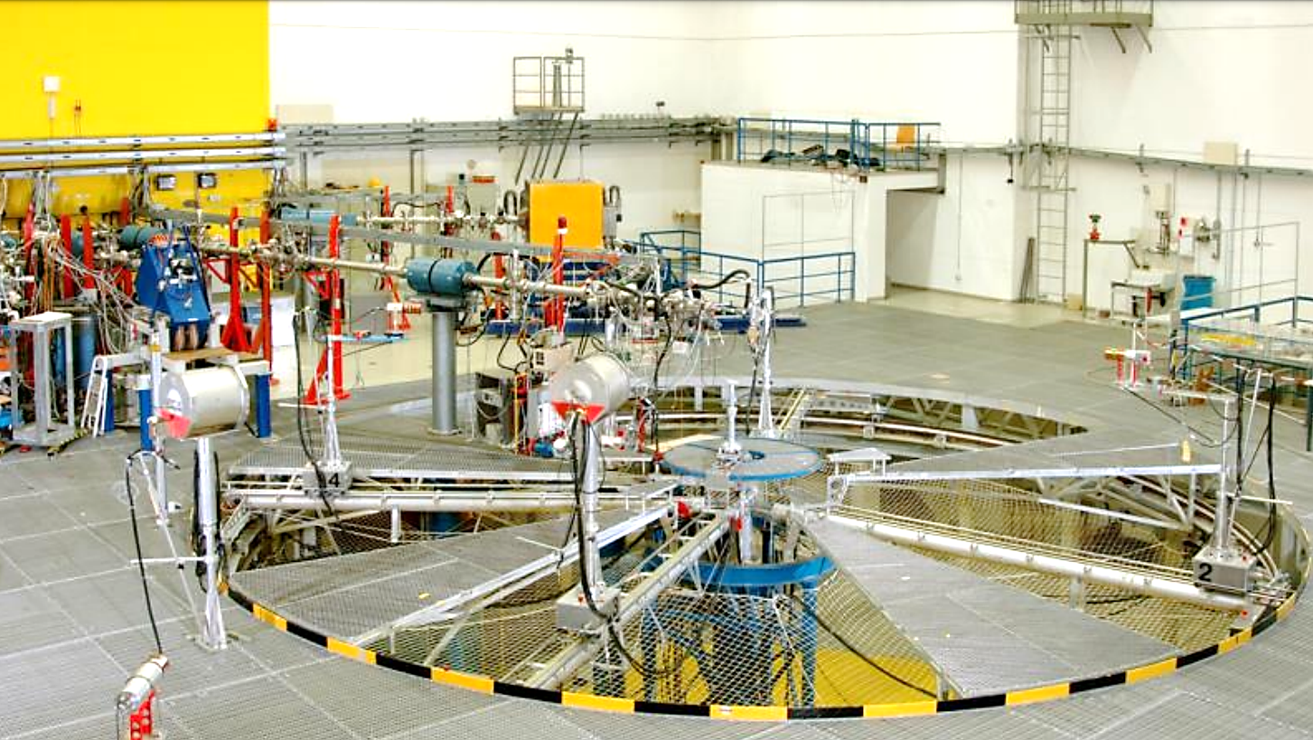
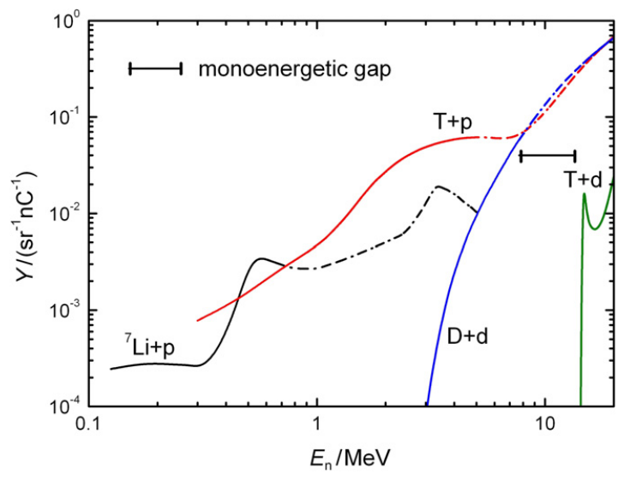
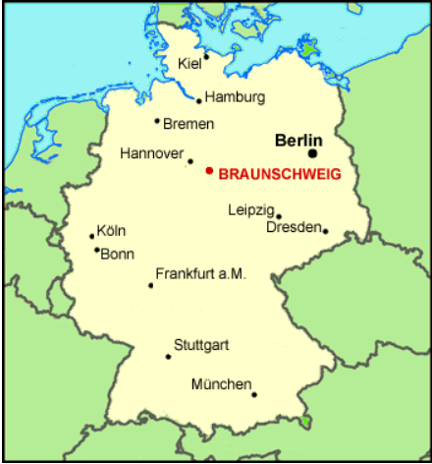
Mesures sur U238
PTB Ion Accelerator Facility (PIAF, Braunschweig, Germany)
T + p
1.2 – 3.2 MeV
T + d
14 - 19 MeV
D + d
3.5 – 8 MeV
Hall d’expérimentation du PTB
De R. Nolte et D. J. Thomas, « Monoenergetic fast neutron reference fields: I. Neutron production » (2011)
Production de flux de neutrons monoénergétiques entre 1 et 20 MeV
  Réactions : T(p, n), D(d, n), T(d, n)
Réalisation de mesures similaires dans le passé
  Delayed neutron measurements of 232Th neutron-induced fission, X.Ledoux, D.Dore et al., 2014

Slide 17
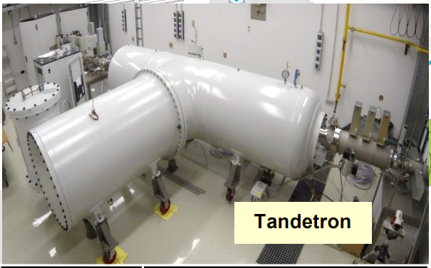
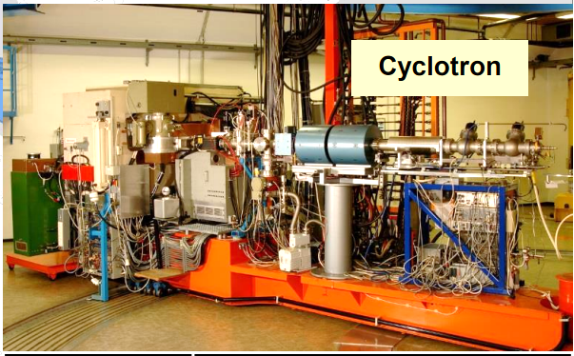
Mesures sur U238
PTB Ion Accelerator Facility (PIAF, Braunschweig, Germany)
E_{n}
1.2 – 6.8 MeV
14.8 – 19 MeV
Réactions
T(p, n), D(d,n) et T(d,n)
Tandetron
Protons
Deutons
Accélération
Coupure du flux
Neutrons
Déviation magnétique
Cyclotron
Cible
Tritium ou Deutérium
E_{n}
7 – 14.7 MeV
Flux surfaciques types (n . cm⁻² . s⁻¹)
  ILL : 10⁹ (PF1B)
  PTB : 2 . 10³ – 2 . 10⁴ (à 1 m)
Facteur 10⁻⁵ !!!

Slide 18
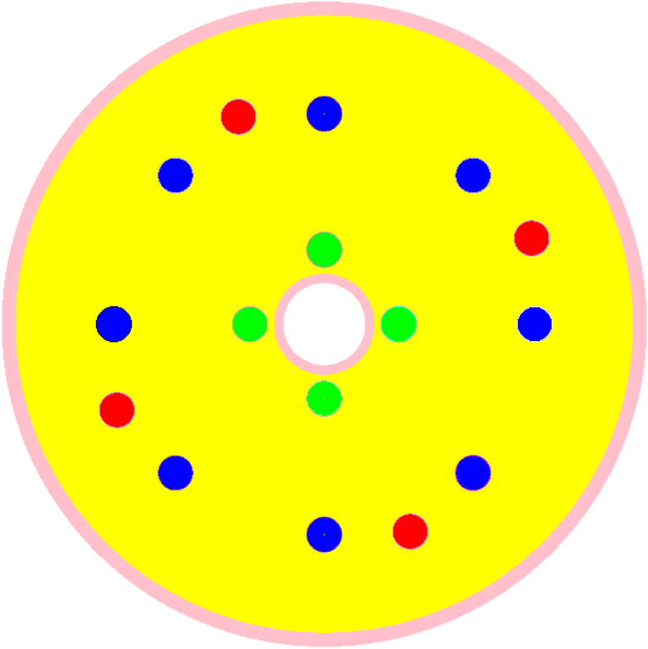
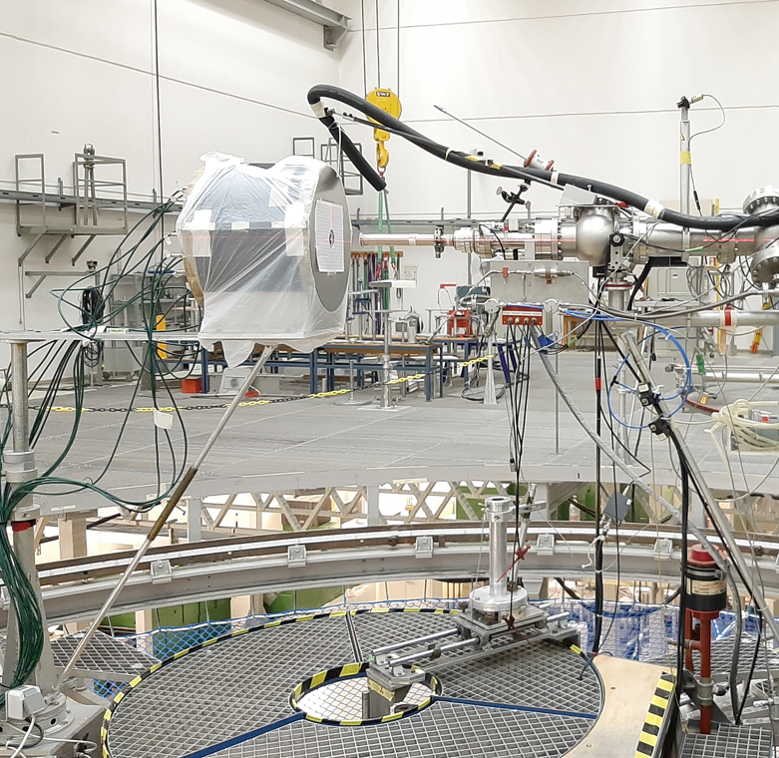
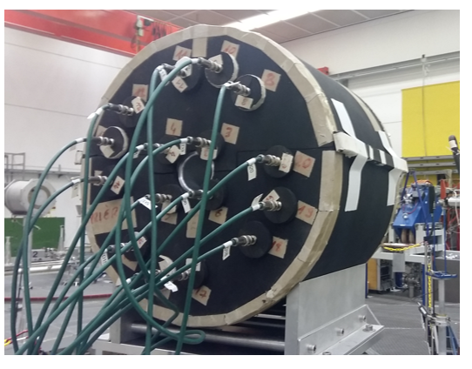
Mesures sur U238
Détecteur LOENIEv2
  - Cylindre en polyéthylène
    → Modération des neutrons
  - 16 compteurs proportionnels
    → Détection des neutrons thermalisés
  - Flexibore
    → Absorption des neutrons thermiques (réduction du bruit)
→ Efficacité constante entre 0.1 et 1 MeV (≈ 12%)
Vue arrière de LOENIEv2

Slide 19
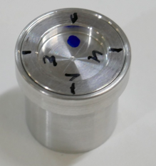
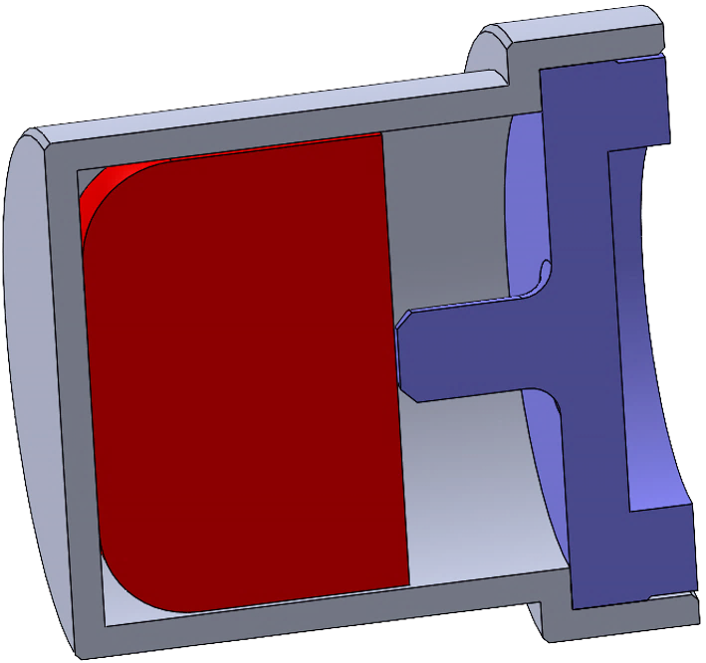
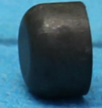
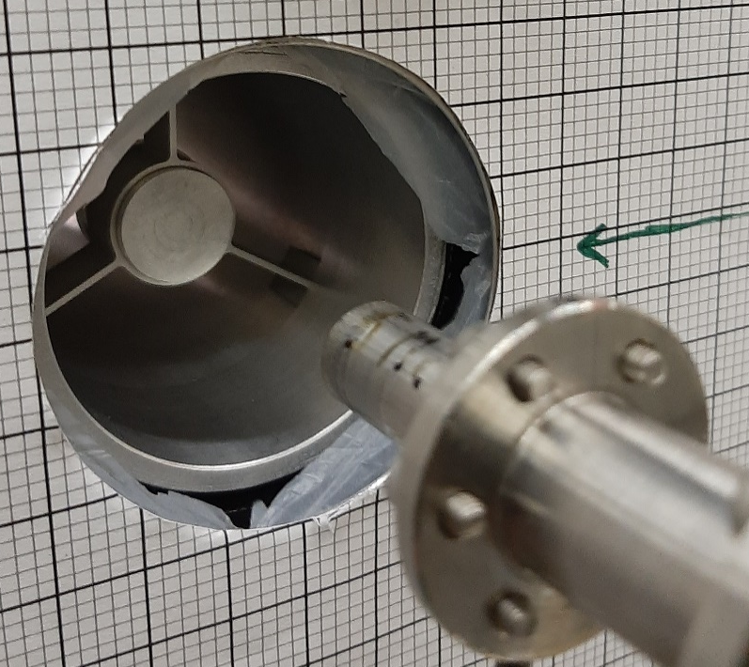
Mesures sur U238
Détecteur LOENIEv2
  - Cylindre en polyéthylène
    → Modération des neutrons
  - 16 compteurs proportionnels
    → Détection des neutrons thermalisés
  - Flexibore
    → Absorption des neutrons thermiques (réduction du bruit)
→ Efficacité constante entre 0.1 et 1 MeV (≈ 12%)
Echantillon : uranium métallique
Conteneur
- Pureté : | 99.8% (²³⁸U)
- Masse : | 30 g
- Diamètre: | 15 mm
- Hauteur: | 9.7 mm
Bouchon
²³⁸U
Dans LOENIEv2 → Début de la mesure dès la coupure de l’irradiation
Proche de l’entrée → Compromis entre efficacité de détection et flux incident
Centrage radial (support) + répétabilité de positionnement (butée)
Echantillon en position d’irradiation

Slide 20
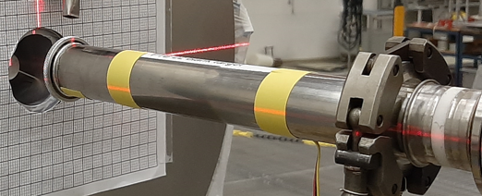
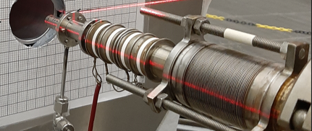
Mesures sur U238
Détecteur LOENIEv2
  - Cylindre en polyéthylène
    → Modération des neutrons
  - 16 compteurs proportionnels
    → Détection des neutrons thermalisés
  - Flexibore
    → Absorption des neutrons thermiques (réduction du bruit)
→ Efficacité constante entre 0.1 et 1 MeV (≈ 12%)
Echantillon : uranium métallique
Conteneur
- Pureté : | 99.8% (²³⁸U)
- Masse : | 30 g
- Diamètre: | 15 mm
- Hauteur: | 9.7 mm
Bouchon
²³⁸U
Dans LOENIEv2 → Début de la mesure dès la coupure de l’irradiation
Proche de l’entrée → Compromis entre efficacité de détection et flux incident
Centrage radial (support) + répétabilité de positionnement (butée)
Placement à proximité de la source de neutrons (qqs cm)
  Maximisation du taux de fission
  Saturation de l’acquisition pendant l’irradiation
  → Inhibition des tubes ³He (sauf fronts montants et descendants)
  → Synchronisation avec les coupures de flux
Echantillon en position d’irradiation
Cible solide de Tritium (haut)
Cible gazeuse de Deutérium (bas)

Slide 21
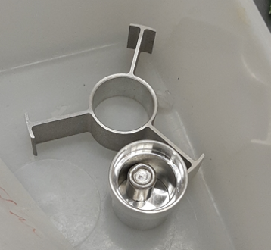
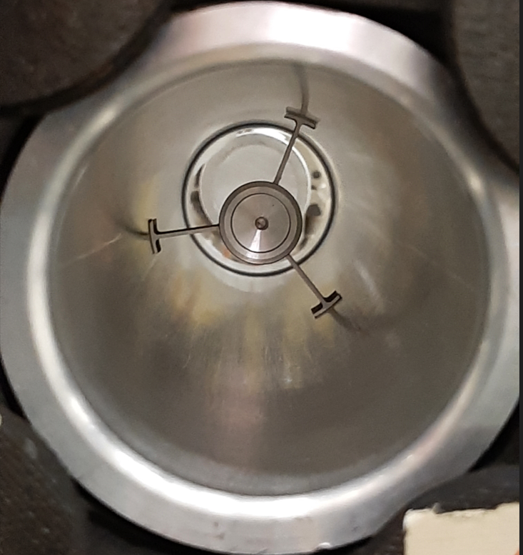
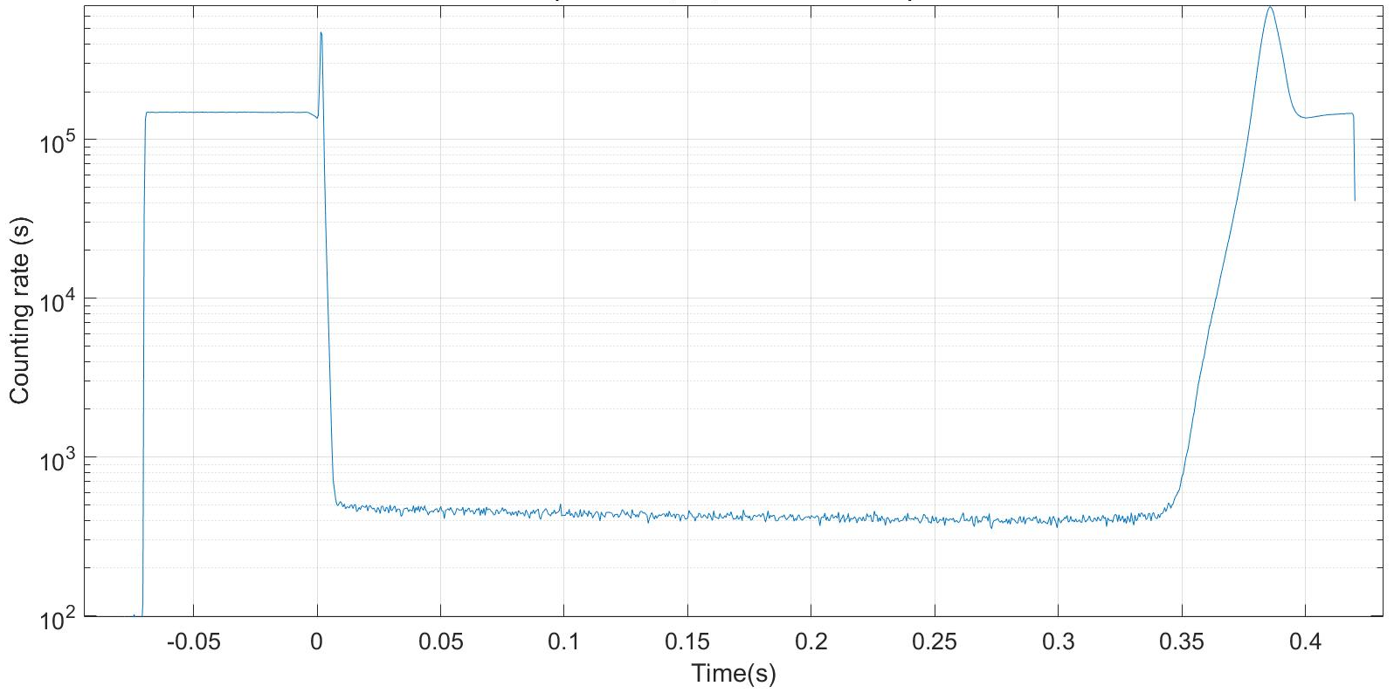
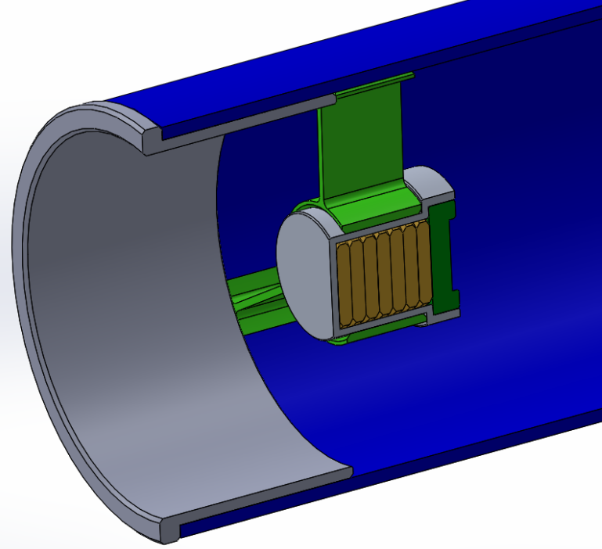
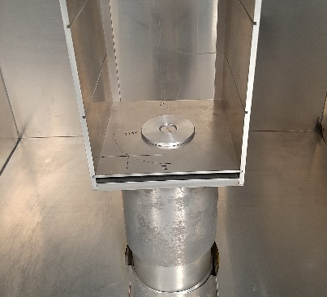
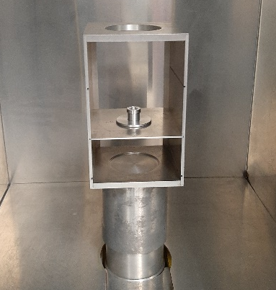
Mesures sur U238
Analyse : 3 étapes principales
Encapsulation et comptage d’une source de neutrons AmBe
Estimation de l’efficacité de détection
  Modèle Monte-Carlo de LOENIEv2
  Validation expérimentale avec une source AmBe
Production des courbes de comptage en neutrons retardés
  Nombreuses étapes pour traiter les fichiers issus de l’acquisition (conversion en format lisible, synchronisation et sommation des cycles, correction de temps mort …)
Irradiation
Comptage des neutrons retardés
Irradiation
Pour chaque énergie !
Estimation du taux de fission (3 méthodes)
  Etalonnage et suivi du flux de neutrons
  Dosimétrie (Indium, Nickel, Cobalt, Magnésium, Fer, Titane, Niobium)
  Activation de l’échantillon (1e énergie de chaque campagne)
Exemple de courbe de comptage en neutrons retardés
(mesure de ν_{d} à 14.8 MeV)
Placement et comptage des dosimètres (gauche, centre)
Comptage post-irradiation de l’échantillon (droite)

Slide 22
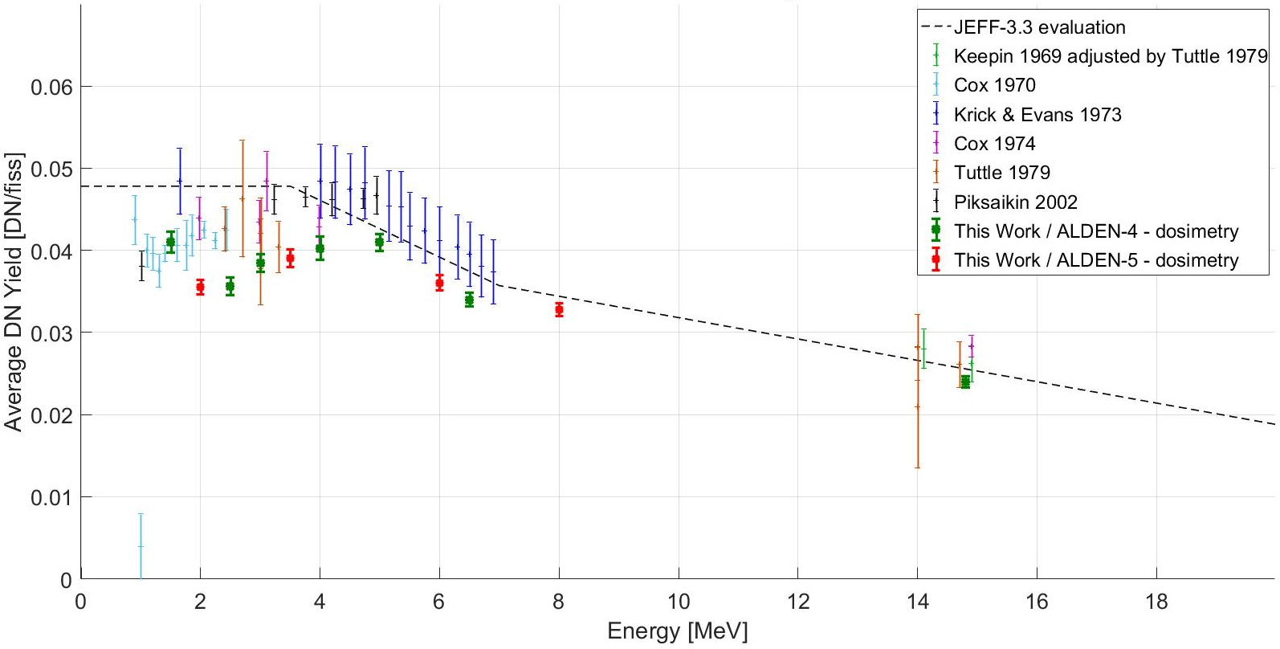
Mesures sur U238
2 campagnes de test d’1 semaine
2 campagnes de mesure de 2 semaines (Fév. Et Sep. 2023)
15 mesures de ν_{d} entre 1.5 et 19 MeV
3 mesures d’a_{i} à 2.5, 5 et 14.8 MeV
→11 mesures de ν_{d} analysées (flux monoénergétiques)
Analyse des mesures restantes (3 a_{i} et 4 ν_{d}) à venir !
Preliminaire
Dépendance en énergie du ν_{d}
Bon accord global avec la littérature
Incertitudes réduites : 2 – 3 %
  Quelques sources restantes à propager (géométriques, sections efficaces)
ν_{d} plus faible que prévu à ≈ 2 MeV
Déroissance apparente entre 1.5 et 2 MeV
  Evolution des FY des précurseurs ?

Slide 23
Préparation de la prochaine campagne ILL sur cible ²⁴¹Pu
5

Slide 24
Préparation de la future campagne ²⁴¹Pu
1er proposal (sept 2022):
  Refus motivé par un manque de visibilité sur la crédibilité du projet (valorisation, manpower)
2e proposal (sept 2023):
  Acceptation: 14j demandés, 14 acceptés
  Contenu du proposal:
    Installation et vérification préliminaire (cible ²³⁵U) 1.5j
    Cible ²³⁹Pu 2.5j
    Bruit de fond cible factice 1j
    Cible ²⁴¹Pu 8.5j
    Démontage 0.5j

Slide 25
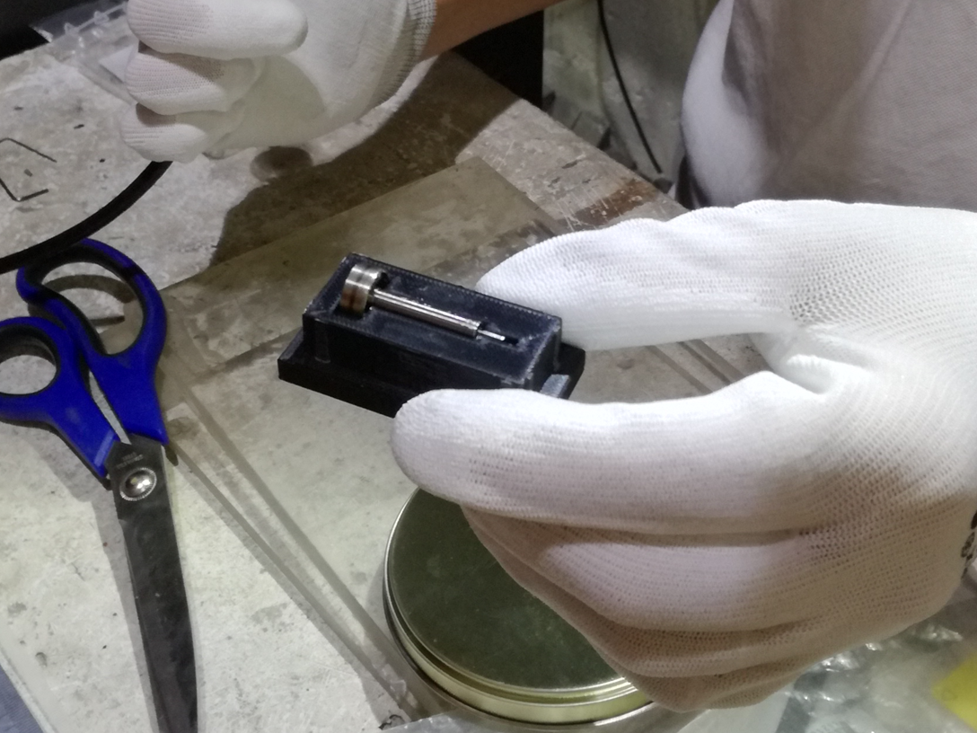
Préparation de la future campagne ²⁴¹Pu
Préparation de la cible ²⁴¹Pu:
  Matière d’origine : poudre (Pu+Am)O₂ issue d’un lot ORNL transmis au CEA en 2003
  Purification Am/Pu à Atalante (Marcoule) en 2004
  Purification Am/Pu reprise au LARC (Cadarache) en janvier 2024
  Fabrication d’une cible à 140µg de ²⁴¹Pu à l’atelier CF en février 2024
  Caractérisation ²⁴¹Pu & ²⁴¹Am par spectro γ en mars 2024
  Transport à l’ILL (échéance: avril 2024)

Slide 26
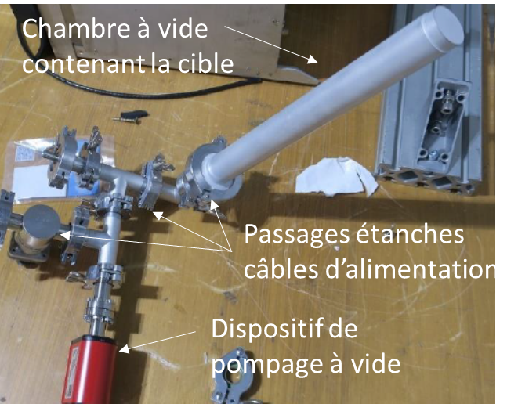
Préparation de la future campagne ²⁴¹Pu
Amélioration du set-up expérimental:
  Enjeux:
    améliorer le centrage du dispositif avec le faisceau neutron
    assurer une meilleure reproductibilité du flux lors des opérations de montage/démontage
  A concevoir et fabriquer:
    Centreur à ailettes pour le positionnement de la chambre à vide
    Collimateur de faisceau en B4C en amont du détecteur, aligné avec la chambre à vide
    Adaptation de la casemate PF1B pour faciliter
    le retrait de la chambre à vide

Slide 27
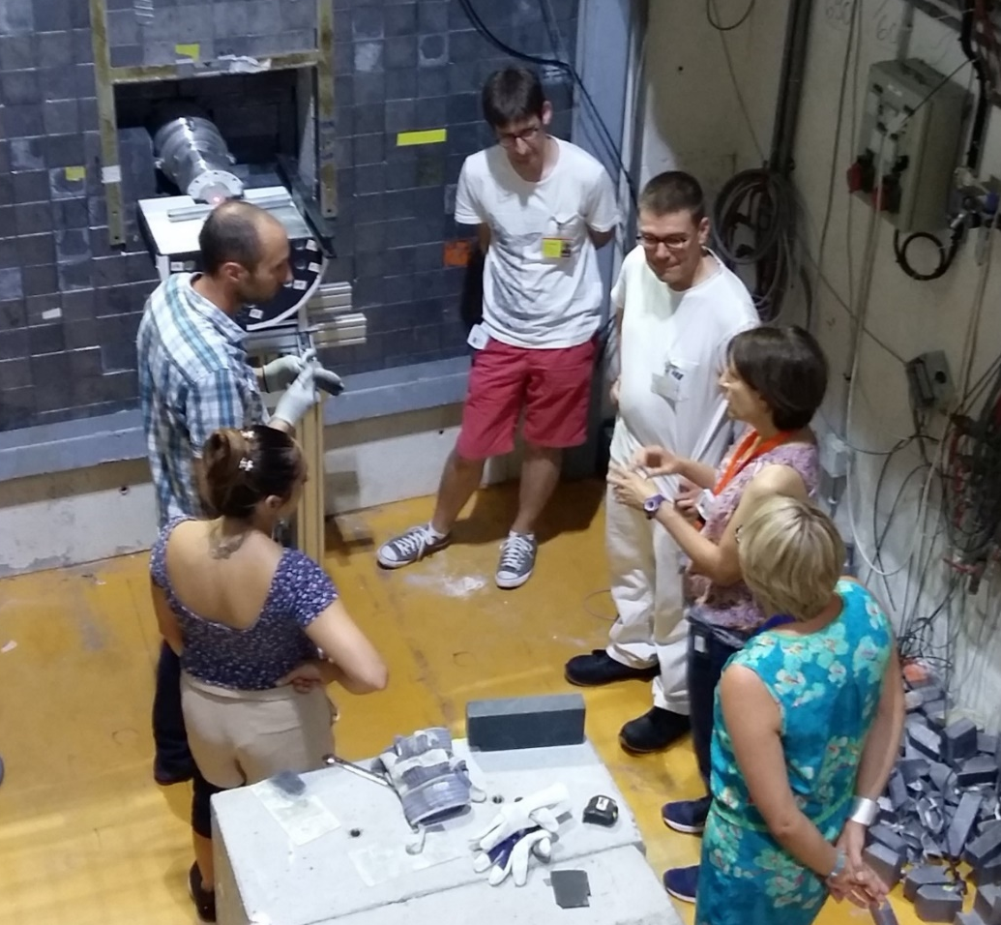
Préparation de la future campagne ²⁴¹Pu
Eléments planning:
  Réunion de lancement du projet avec le local contact : février 2024
  Conception / réalisation des pièces mécaniques: février-avril 2024
  Transfert du matériel à l’ILL et montage à blanc :
  fin avril 2024
  Campagne principale: 16 – 29 mai 2024
  Renfort externe en manpower bienvenu ☺

Slide 28
Perspectives futures
6

Slide 29
Poursuite en neutrons thermiques
Autres candidats potentiels:
  ²⁴¹Am et ²³⁸Pu…
  … mais limites d’activité admises à ILL très basses → Non réalisable à PF1B
Cible ²⁴⁵Cm: last but not least…
  Autorisation jusqu’à 3 mg pour une cible ILL
  1 seule mesure publiée à ±15%
  Incertitude atteignable <5%

Slide 30
Poursuite en neutrons thermiques
  La matière première ²⁴⁵Cm: la quête du graal
  Besoins: 30µg de ²⁴⁵Cm avec une teneur ²⁴⁴Cm/Cm < 5%
  Pistes:
  JRC Geel: pas d’autorisation pour Cm
  Cible nTOF pour la mesure fission → déchet
  Echantillons OSMOSE du CEA → 2g de curium mais
  un vecteur dégradé (²⁴⁵Cm/Cm ∼ 10%)
  Cibles LOHENGRIN de ²⁴⁵Cm ultra-pure (0.05% en ²⁴⁴Cm):
  dépôt peint 5x20mm sur un substrat en Ti 20x90mm
  Implications d’une utilisation des cibles LOHENGRIN
  Compatibilité avec le planning LOHENGRIN
  Conception d’un nouvel version du long counter LOENIE(v3) pour s’adapter à la géométrie de la cible
  Recalibration en efficacité
  Cible passive dans un container démontable (récupérable)
  Horizon 2025/2026

Slide 31
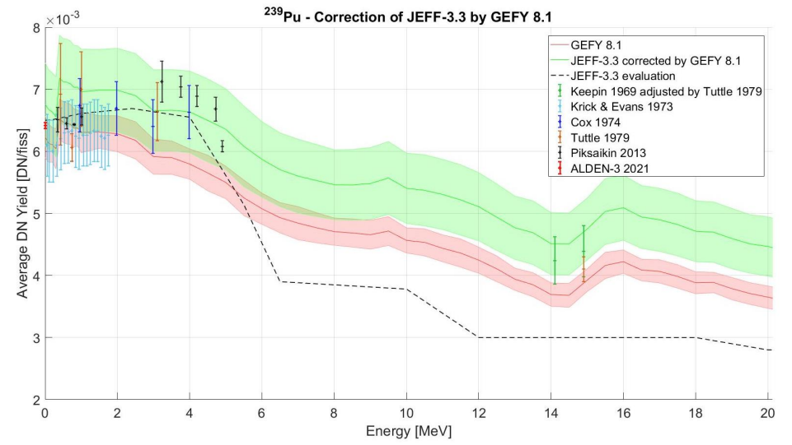
Poursuite en neutrons rapides
Prochain candidat: ²³⁹Pu
  Données peu précises 5-10%
  Mauvaise connaissance de la dépendance en énergie
  Pas de données entre 5 et 14MeV

Slide 32
Poursuite en neutrons rapides
Besoins pour une cible
  Masse ∼50g
  Forme métal
  Pureté >95%
Matière identifiée au CEA (échantillon MINERVE)
  1 échantillon répond à tous ces critères mais…
Contraintes réglementaires
  ∼5g au PTB
  15g au JRC Geel
  → Option privilégiée: utilisation de l’accélérateur MONNET

Slide 33
Synthèse bibliographique
7

Slide 34
Synthèse bibliographique
Conférences
D. Foligno et al. Measurement of the delayed-neutron multiplicity and time constants in the thermal neutron induced fission of ²³⁵U at ILL". EPJ Web Conf. Volume 239, 2020. ND 2019: International Conference on Nuclear Data for Science and Technology
B. Geslot et al., A new experiment at ILL for measuring the kinetic behavior of delayed neutron precursors from thermal induced fission of ²³⁵U“ ANIMMA 2019 Conference, Juin 2019
B. Geslot et al., Measuring the delayed neutrons multiplicity and kinetic parameters for the thermal induced fission of 235U, 239Pu and 233U, ANIMMA 2021 Conference, Juin 2021.
P. Leconte et al., Measurement of the delayed-neutron yield and group parameters in the thermal neutron induced fission of ²³⁹Pu, EPJ Web Conf. 2023. ND 2022: International Conference on Nuclear Data for Science and Technology
P. Leconte et al., Validation of the Monte-Carlo efficiency calculation of the LOENIEv2 long counter for delayed neutron measurements, WONDER2023 workshop.
D. Belverge et al., New experiment for measuring the delayed neutron yields of ²³⁸U fission in the range 1 MeV to 19 MeV, ANIMMA2023
Revues
P. Leconte et al., Accurate measurements of delayed neutron yield and group parameters – Methodology and application to 235U(nth,f), accepted for EPJ-A (jan 2024)
B. Geslot et al., Delayed neutrons yields and group abundances for thermal-neutron-induced fission of ²³³U (soumission ANE fin janvier 2024)

Slide 35
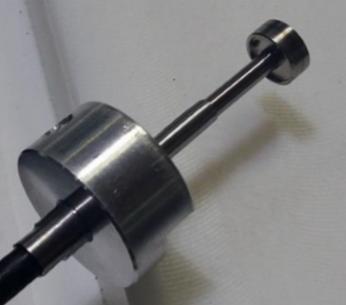
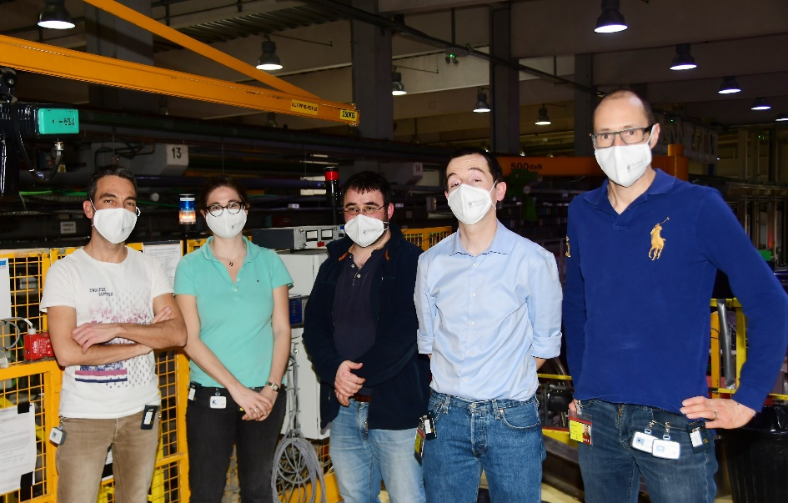
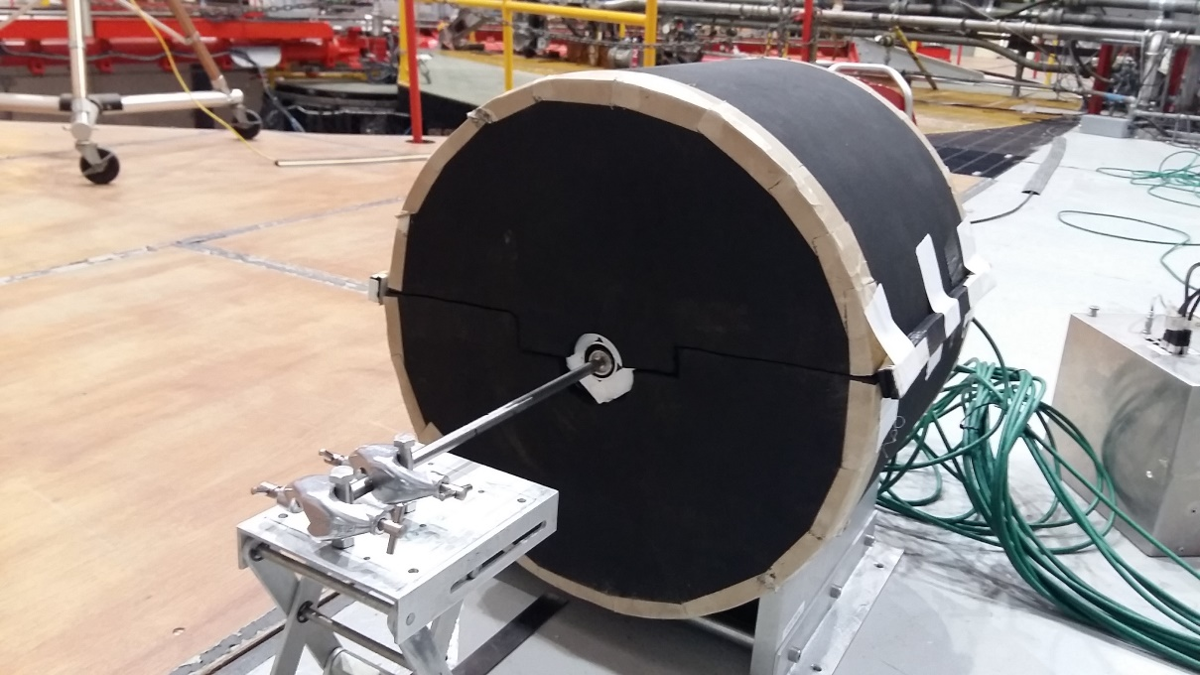
Remerciements NACRE
Equipements:
Acquisition de pièces mécaniques
Fabrication de cible (CF miniature)
Missions:
Participation aux campagnes ILL
Missions de calibration au NPL
Temps de faisceau:
Accès aux installations du NPL
+ cadre collaboratif pour les échanges techniques

